Slide 1
CS001编程零基础
Python语言入门
第八讲

Slide 2
本讲内容
文件的基本知识
文件的打开、关闭、输入、输出

Slide 3
为什么需要文件？
输入
处理
运算
输出
屏幕
文件
文件
控制结构
函数
键盘

Slide 4
什么是文件？
计算机操作系统以文件为单位组织信息数据。
一个文件可能含有若干字节的内容。
文件内容可以是文字、图片、声音、视频等。
文件存储在硬盘、CD、DVD、闪存盘或其它存储介质上。

Slide 5
文件的属性
如果文件和程序文件在同一个文件夹下，可以省略路径
名字
主名.扩展名
例如：
Hello.py、a.docx
类型
一般由扩展名指明
文本(txt、doc)
位置
文件夹路径
例如:
C:/test/Hi.py
声音(wav、mp3）
图像(jpg、png)
可执行文件(exe)
windows也可以使用\，但因为\表示转义符的开始，所以建议使用/

Slide 6
文件分类：文本文件
文本文件
  存储的是常规字符串，由若干文本行组成，通常每行以换行符'\n'结尾。
  常规字符串是指记事本或其他文本编辑器能正常显示、编辑并且人类能够直接阅读和理解的字符串，如英文字母、汉字、数字字符串。
文本文件的编辑
  可以使用字处理软件如gedit、记事本进行编辑。
常用文本文件工具
  notepad++，ultraedit，notepad等。

Slide 7
文件分类：二进制文件
二进制文件
  包含：数据库文件、图像文件、可执行文件、音视频文件、Office文档等等。
二进制文件的编辑
  不能使用记事本或其他文本编辑软件进行正常读写，也无法通过Python的文件对象直接读取和理解二进制文件的内容。
常用的二进制文件工具
  ultraedit、ultrahex；
  notepad++等。

Slide 8
文件对象
文件对象是Python内置对象之一
  Python通过关联的（逻辑上的）文件对象来使用(物理上的）文件；
  使用前需要打开文件对象，在文件对象和文件之间建立关联；
  使用后需要释放文件对象，文件对象和文件之间不再关联。
文件对象的操作遵循特定的流程：三步
  打开：使用open()；
  操作：读、写、删除等操作；
  关闭：使用close()。

Slide 9
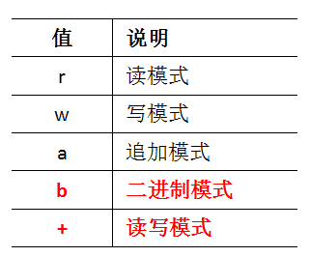
文件打开详解
文件对象名 = open（文件名[，访问模式[，缓冲区]])
  文件名
    被打开的文件名称；
  访问模式
    打开文件后的处理方式；
    具体取值见右表：红色的标记可与其他组合使用；
    默认值是‘r’；
  缓冲区
    读写文件的缓存模式；
    0表示不缓存，1表示缓存，大于1则表示缓冲区的大小，小于0则表示使用默认的缓冲区大小；
    默认值是缓存模式。
  函数返回1个文件对象
    利用该对象可以进行各种文件操作；
    可以访问文件对象的属性。

Slide 10
三种基本模式的区别
 | 正常作用 | 文件读写指针的初始位置 | 当欲打开的文件不存在时
r（读模式） | 打开一个文件，只用于读。 | 开头0字节处 | 出错，产生异常中断
w（写模式） | 打开一个文件，只用于写，清空文件原有内容。 | 开头0字节处 | 创建一个0字节的新文件用于从头写入
a（追加模式） | 打开一个文件，只用于写，保留文件原有内容。 | 原有内容结尾处 | 创建一个0字节的新文件用于写入
r+、w+、a+ | 保留原有特性，文件读写都可以。

Slide 11
文件打开典型调用方法
以读模式打开文件
f = open('a.txt')
以读模式打开二进制文件
f = open('c.dat','rb')
以读写模式打开文件（文件不存在则创建文件，否则置文件指针到文件尾）：
f = open('b.csv','a+')

Slide 12
文件的关闭
close()函数
例如：
  f = open('a.txt')
  #文件读写操作
  f.close()

Slide 13
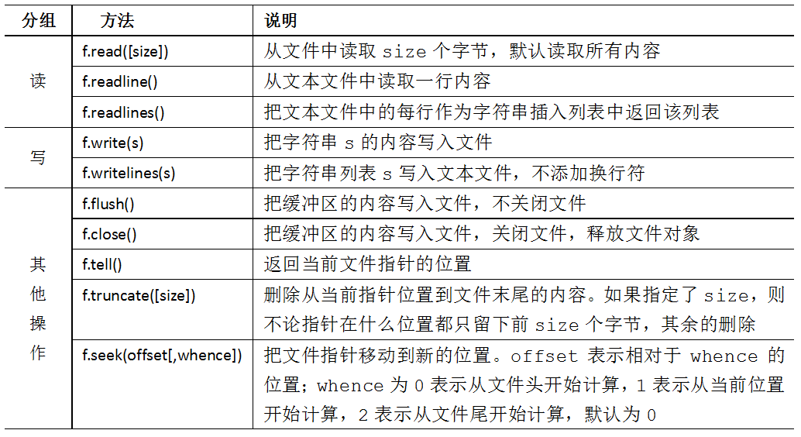
文件对象的常用操作

Slide 14

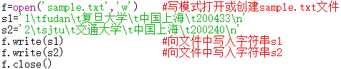
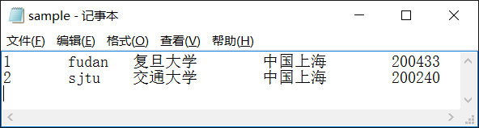
输出（写入）到文件
file1.py
使用write()

Slide 15
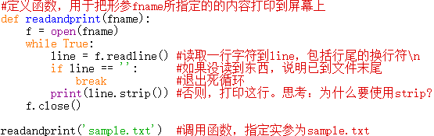
从文件输入（读取）
file2.py
使用readline()读取一行

Slide 16
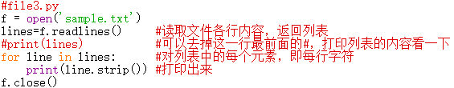
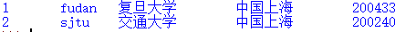
从文件输入（读取）
file3.py
使用readlines()读取所有内容，返回列表，每行字符是列表的一个元素。

Slide 17
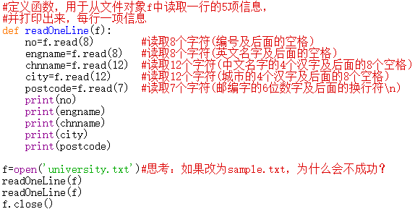
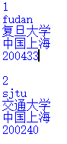
从文件读取（输入）
file4.py
使用read()读取若干字符，返回字符串。
参数指定要读取的字符数量。若没有参数，则读入所有内容。

Slide 18

复习阅读
课本第8章的8.3、8.5

